Slide 1
Probabilidade
Modelos de Distribuições Discretas:
Distribuição de Bernoulli
Distribuição Binomial
Distribuição Geométrica
Distribuição de Poisson
Distribuição Hipergeométrica
Renata Souza

Slide 2
Distribuição de Bernoulli
Uma lâmpada é escolhida ao acaso
Sucesso:
A lâmpada é defeituosa
Ensaio de Bernoulli
X = 0 se a lâmpada não é defeituosa
X = 1 se a lâmpada é defeituosa
P(X=1) = 3/5
P(X=0) = 2/5
Número de ensaios = 1

Slide 3
Distribuição de Bernoulli
Seja X uma V.A. com dois resultados possíveis:
Fracasso
Sucesso
X→ x₁ = 1 sucesso; P(X=1) = p
X→ x₁ = 0 fracasso; P(X=0) = 1 – p = q
Valor esperado: E(X) = μ_{X} = p
Variância: Var(X) = σ² = pq

Slide 4
Distribuição Binomial
3 Ensaios de Bernoulli, n = 3
P(defeituosa) = p = 3/7
P(não defeituosa) = 1 – p = 4/7
Seja X o número de defeituosas
O experimento consiste de três ensaios idênticos;
Dois resultados são possíveis;
As probabilidades p e (1 – p) são as mesmas em cada ensaio;
Os ensaios são independentes (com reposição).

Slide 5
Distribuição Binomial
P(defeituosa) = p = 3/7
P(não defeituosa) = (1 – p) = 4/7
Seja X o número de defeituosas
S= { 111, 110, 101, 011, 001, 010, 100, 000}
X = 0 -> {000}
X = 1 -> {001, 010, 100}
X = 2 -> {110, 101, 011}
X = 3 -> {111}
P(001) = 4/7 × 4/7 × 3/7 = 48/343
P(010) = 4/7 × 3/7 × 4/7 = 48/343
P(100) = 3/7 × 4/7 × 4/7 = 48/343
P(X=1) = P(001) + P(010) + P(100)
P(X=1) = 3 × 48/343

Slide 6
Distribuição Binomial
Seja X o número de defeituosas
P(X=1) = P(001) + P(010) + P(100)
P(X=1) = 3 × 48/343

Slide 7
Distribuição Binomial
Função de Probabilidade:
onde:
p(x) = a probabilidade de x sucessos em n ensaios
n = o número de ensaios
p = probabilidade de um sucesso em um ensaio
(1-p) = probabildidade de um fracasso em um ensaio
X ∼ B(n,p)

Slide 8
Distribuição Binomial
Seja X uma V.A. Binomial com parâmetros n e p, onde p é a probabilidade de sucesso.
X→ {0,1,2,..n}
Valor esperado: E(X) = μ_{X} = np
Variância: Var(X) = σ² = npq

Slide 9
Exemplo
Considere uma loja de roupas que receba 3 clientes
p = o cliente faz compra = 0,30
(1-p) = o cliente não faz compra = 0,70
x | p(x)
0 | 0,343
1 | 0,441
2 | 0,189
3 | 0,027
X - número de clientes que compram
Total
1,00

Slide 10
Exemplo: Representação Gráfica
Função de Probabilidade
P(x)
x

Slide 11
Exemplo: Características
Valor esperado
Variância
E(X) = μ = np
Var(X) = σ² = np(1 – p)
Considerando o exemplo, temos
E(X) = μ = 3 × 0,30 = 0,90
Var(X) = σ² = np(1-p)= 3 × 0,30 × 0,70 = 0,63

Slide 12
Distribuição Geométrica
3 Ensaios de Bernoulli, n = 3
P(defeituosa) = p = 3/7
P(não defeituosa) = 1 – p = 4/7
Seja Y o número de lâmpadas defeituosas retiradas antes de se retirar uma não defeituosa
O experimento consiste em três ensaios idênticos;
Dois resultados são possíveis;
As probabilidades p e (1-p) são as mesmas em cada ensaio;
Os ensaios são independentes (com reposição).

Slide 13
Distribuição Geométrica
Qual é a probabilidade de que seja tirada a primeira lâmpada não defeituosa na terceira tentativa?
Seja Y o número de tentativas antes de se retirar uma lâmpada boa
P(Y=2) = P(defeituosa) × P(defeituosa) × P(não defeituosa)
P(Y=2) = 3/7 × 3/7 × 4/7
P(Y=2) = (3/7)² × 4/7

Slide 14
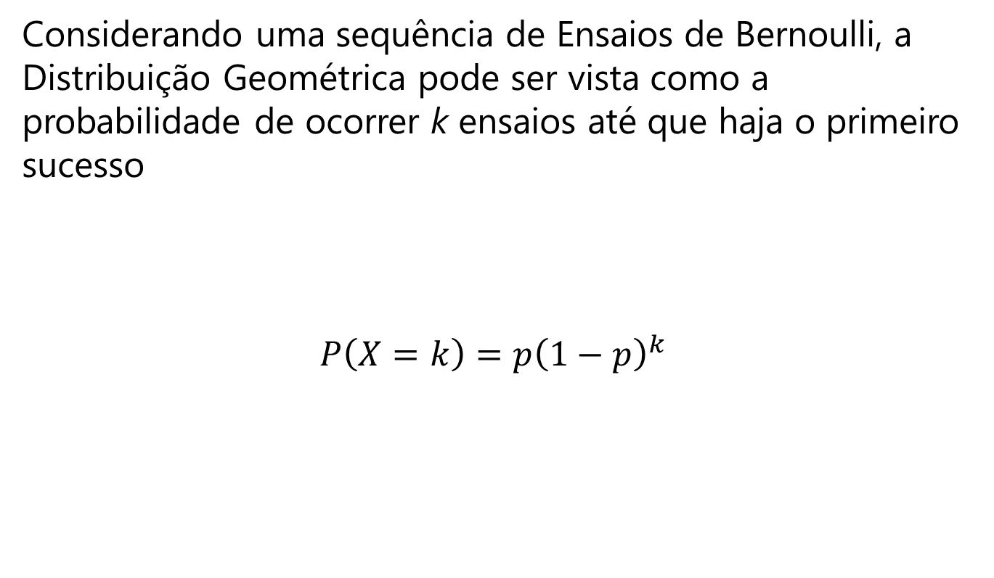
Distribuição Geométrica
Considerando uma sequência de Ensaios de Bernoulli, a Distribuição Geométrica pode ser vista como a probabilidade de ocorrer k ensaios até que haja o primeiro sucesso
$$P\left(X=k\right)=p{\left(1−p\right)}^{k}$$
Função de Probabilidade:
X ∼ G(p)

Slide 15



Distribuição Geométrica
Observe que:
$$\sum_{k=0}^{∞}{P\left(X=k\right)}=\sum_{k=0}^{∞}{p{\left(1−p\right)}^{k}}=p\sum_{k=0}^{∞}{{\left(1−p\right)}^{k}}$$
$$=\frac{p}{1−\left(1−p\right)}=1$$
(progressão geométrica)
Valor Esperado
Variância
$$E\left(X\right)=\frac{1}{p}$$
$$Var\left(X\right)=\frac{1−p}{p²}$$

Slide 16
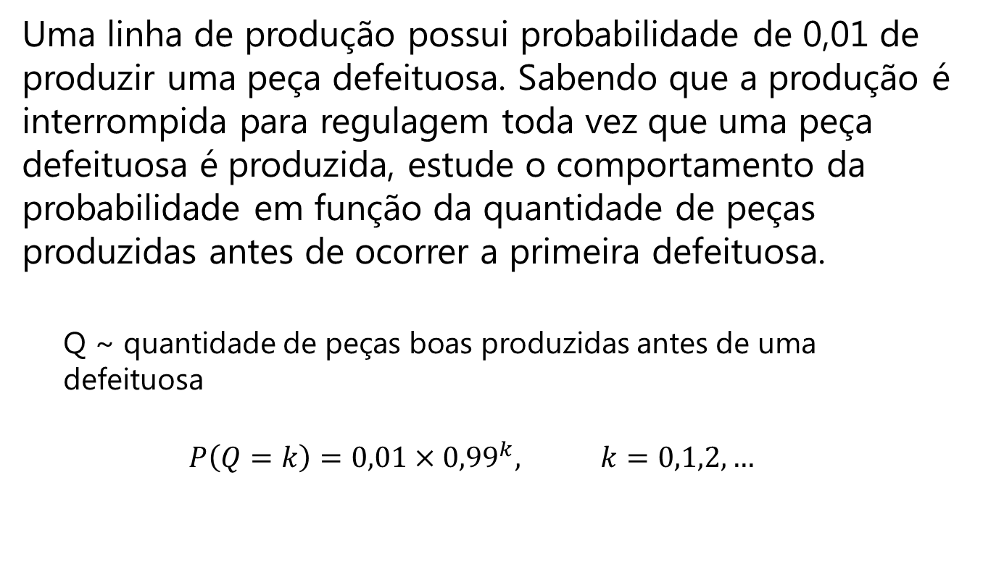
Exemplo
Uma linha de produção possui probabilidade de 0,01 de produzir uma peça defeituosa. Sabendo que a produção é interrompida para regulagem toda vez que uma peça defeituosa é produzida, estude o comportamento da probabilidade em função da quantidade de peças produzidas antes de ocorrer a primeira defeituosa.
Q ~ quantidade de peças boas produzidas antes de uma defeituosa
$$P\left(Q=k\right)=0,01×{0,99}^{k}, k=0,1,2,…$$

Slide 17
Exemplo
Função de Probabilidade
P(Q=k)
k

Slide 18
Distribuição de Poisson
Carros que passam por um cruzamento por minuto, durante uma certa hora do dia.
Erros tipográficos por página, em um material impresso.
Problemas de filas de espera (pacotes perdidos em roteadores, por exemplo)
Defeitos por unidade (m², m, etc) por peça fabricada
Mortes por ataque de coração por ano, numa cidade.

Slide 19
Distribuição de Poisson
Representa a distribuição de probabilidade de uma variável aleatória que registra o número de ocorrências sobre um intervalo de tempo ou espaço específicos.
Propriedades do experimento Poisson:
A probabilidade de uma ocorrência é a mesma para quaisquer dois intervalos de tempo.
A ocorrência ou não ocorrência em qualquer intervalo é independente da ocorrência ou não-ocorrência em qualquer outro intervalo

Slide 20
Função de Probabilidade de Poisson
Uma variável aleatória de Poisson não tem limites. x = 0,1,2,3,…
P(x) = a probabilidade de x ocorrências em um intervalo
λ = valor esperado ou número médio de ocorrências em um intervalo
e = 2,71828
Valor esperado: E(X) = λ
Variância: Var(X)= λ
X ∼ P(λ)

Slide 21
Exemplo
Suponha que é observado o número de chegadas a uma caixa automática de um banco durante um período de 15 minutos.
A probabilidade de um carro chegar é a mesma para quaisquer dois períodos de tempo de igual cumprimento.
A chegada ou não chegada de um carro em qualquer período de tempo é independente da chegada ou não chegada de um outro carro em qualquer outro período de tempo.

Slide 22
Exemplo
Suponha que o número médio de carros que chegam no
período de 15 minutos é 10, então
X: número de carros que chegam em qualquer período de 15 minutos
A probabilidade de 5 chegadas em 15 minutos
E(X) = 10 e Var(X) = 10

Slide 23
Distribuição Hipergeométrica
De maneira semelhante à distribuição binomial, a distribuição hipergeométrica:
O experimento é composto por r ensaios idênticos;
O conjunto é composto por dois tipos de objetos (ou seja, dois resultados são possíveis);
Não há reposição (os ensaios passam a ser dependentes).
Binomial
Ensaios de Bernoulli com reposição
Hipergeométrica
Ensaios de Bernoulli sem reposição

Slide 24
Distribuição Hipergeométrica
Qual é a probabilidade de se tirar uma lâmpada defeituosa em três ensaios sem reposição?
Seja X o número de defeituosas
P(001) = 4/7 × 3/6 × 3/5 = 36/210
P(010) = 4/7 × 3/6 × 3/5 = 36/210
P(100) = 3/7 × 4/6 × 3/5 = 36/210
P(X=1) = P(001) + P(010) + P(100)
P(X=1) = 3 × 36/210

Slide 25
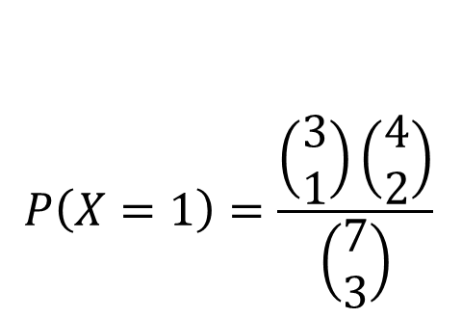
Distribuição Hipergeométrica
Seja X o número de defeituosas
P(X=1) = P(001) + P(010) + P(100)
P(X=1) = 3 × 36/210
P(X=1) = 3 × 6/35
$$P\left(X=1\right)=\frac{\left(\begin{aligned}3 \\ 1\end{aligned}\right)\left(\begin{aligned}4 \\ 2\end{aligned}\right)}{\left(\begin{aligned}7 \\ 3\end{aligned}\right)}$$
3: número de lâmpadas def.
1: número de “sucessos”
4: número de lâmpadas não def.
2: número de “fracassos”
7: número total de lâmpadas
3: número total de ensaios

Slide 26
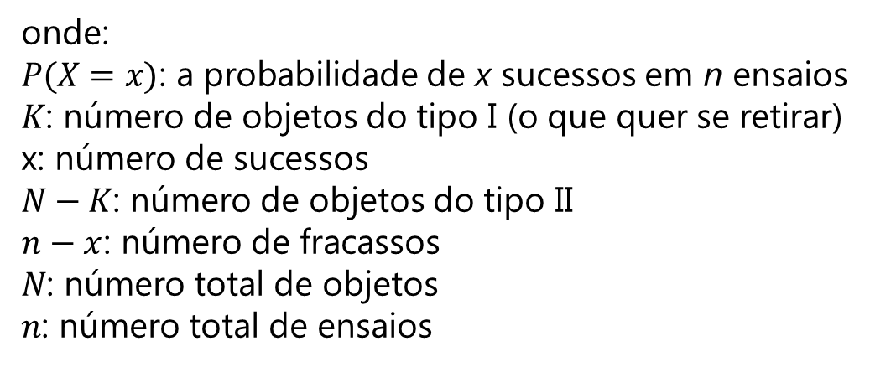
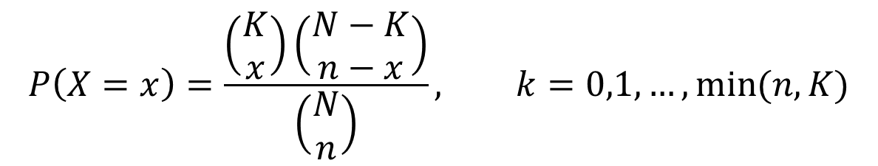
Distribuição Hipergeométrica
Função de Probabilidade:
$$P\left(X=x\right)=\frac{\left(\begin{aligned}K \\ x\end{aligned}\right)\left(\begin{aligned}N−K \\ n−x\end{aligned}\right)}{\left(\begin{aligned}N \\ n\end{aligned}\right)}, k=0,1,…,\min{(n,K)}$$
onde:
$P(X=x)$: a probabilidade de x sucessos em n ensaios
$K$: número de objetos do tipo I (o que quer se retirar)
x: número de sucessos
$N−K$: número de objetos do tipo II
$n−x$: número de fracassos
$N$: número total de objetos
$n$: número total de ensaios

Slide 27
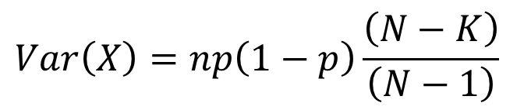

Distribuição Hipergeométrica
Representação:
$$X\sim H(N,K,n)$$
Fator de correção
Valor Esperado
Variância
$$Var\left(X\right)=np\left(1−p\right)\frac{\left(N−K\right)}{\left(N−1\right)}$$
$$E\left(X\right)=np$$
Aonde $p=\frac{K}{N}$ (probabilidade de sucesso no conjunto)

Slide 28
Exercícios
Em 320 famílias com 4 crianças cada uma, quantas se esperaria que tivessem:
Nenhuma menina;
Três meninos;
4 meninos.

Slide 29
Exercícios
Suponha que haja em média 2 suicídios por ano numa população de 50.000. Em uma cidade de 100.000 habitantes, encontre a probabilidade de que em um dado ano tenha havido:
0;
1;
2;
2 ou mais suicídios.

Slide 30
Exercícios
Em uma pequena caixa existem 30 itens entre 4 tipos diferentes: água, fogo, terra e ar. Um homem curioso sem ver o interior da caixa, mas conhece seu conteúdo através de um papel ao lado com o seguinte escrito: 30-> 13 deles são de fogo, 7 são de ar e 3 de terra. Ele então resolve pegar um papel e ver qual a probabilidade:
De que o primeiro elemento de ar ocorra na 8ª retirada (com reposição). Aqui diga qual o valor esperado e a variância.
agora sem reposição, ao retirar 13 deles, que 4 deles sejam de água. Qual o Valor esperado?! E a variância?!

